Slide 1
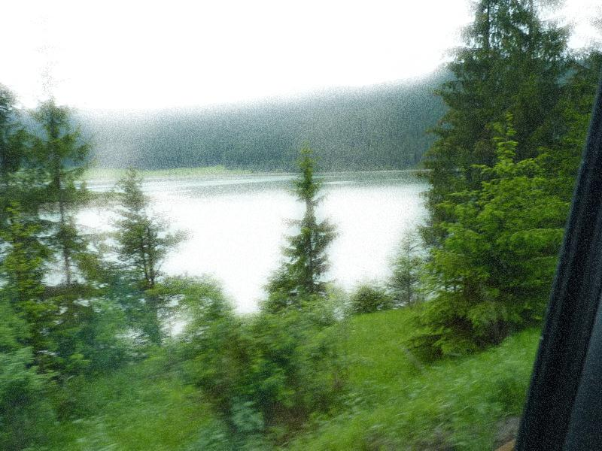
A Gyomaendrődi Kis Bálint Általános Iskola „Kincskeresők Erdélyben” -
2023. május 15-19.
című pályázata
2023. június 14.

Slide 2
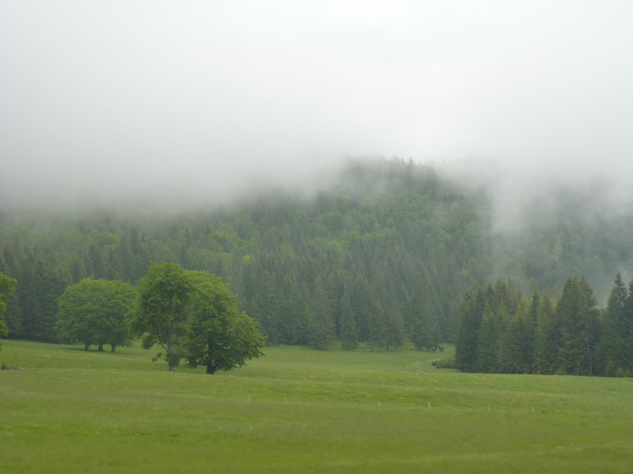
A Határtalanul! –program célja, hogy a magyarországi magyarok és a határon túl élő magyarok közötti kapcsolatok kialakítását támogassa.
Minden magyar iskolás eljusson a határon túl élő magyarokhoz.
A tanulók megismerjék a történelmi Magyarország természeti, kulturális értékeit.

Slide 3
A pályázatunkban megfogalmazott célok
A tanulmányi kirándulás célja a történelmi Magyarország természeti és kulturális örökségének bemutatásával a hazaszeretet és a magyarságtudat elmélyítése.
A természeti értékek felkutatásával a fenntarthatóság szemléletének és a környezettudatos gondolkodás kialakítása.
A kortárs csoporttal való találkozás hozzájárul a magyar-magyar kapcsolatok ápolásához.

Slide 4
A projektről számokban
3.220 000 Ft állami támogatás – utazás és szállásköltség
Az utazó diákok létszáma: 25 fő
Kísérő pedagógusok létszáma: 3 fő
A tanulmányi kirándulás helyszíne: Románia – Székelyföld
A meglátogatott emlékhelyek, települések száma: 17
A kirándulás időpontja: 2023. május 15-19.
A megtett út hossza: 1600 km

Slide 5
Útvonal: /506 km/ - 7óra 32 perc

Slide 6
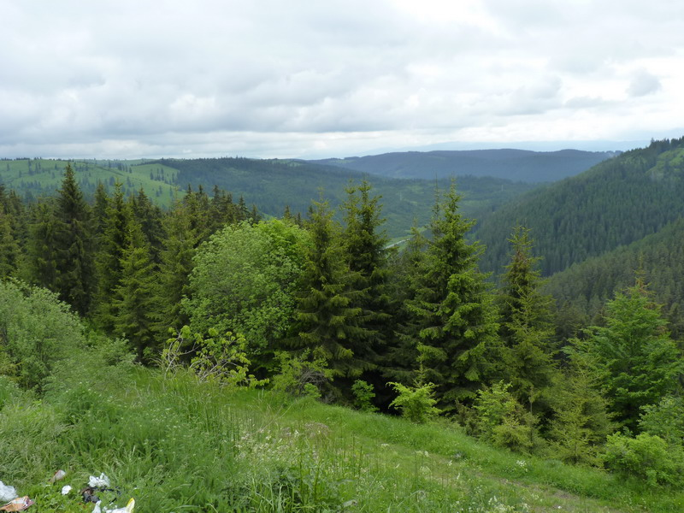
Köszönöm a figyelmet!

